Slide 2
Voorraadbeheer in magazijnen
08/03/2018

Slide 3
probleemanalyse

Slide 4
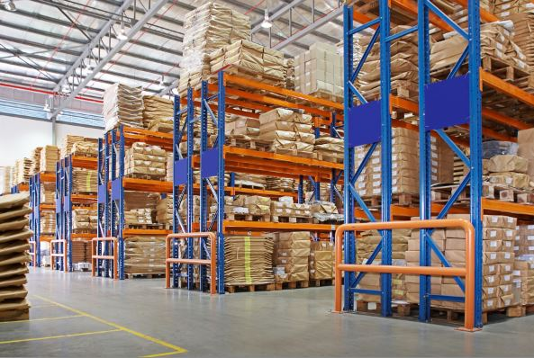
probleemanalyse
Notes:
Voorraden beheren in een magazijn. Traditioneel gebeurd dit door werknemers die op een vork- of schaarlift handmatig de barcodes inscannen. Zoals je wel kan aanvoelen is dat een zeer langzame, dure en gevaarlijke aanpak. Een kosteneffectievere oplossing is door gebruik te maken van automatisch aangestuurde drones die met een camera de barcodes kunnen inscannen.
Voor ons VOP gaan wij proberen om een basis te leggen voor dit systeem. In eerste instantie willen wij autonoom een drone een vooraf bepaalde route laten vliegen in een magazijn. In tweede instantie willen we graag het systeem uitbreiden naar meerdere drones die zonder accidenten door elkaar kunnen laten vliegen om zo het proces te versnellen, of grotere magazijnen te onderhouden.
Om dit tot een goed einde te kunne brengen, hebben we reeds al een aantal hardware keuzes gemaakt, die we nu eerst verder gaan toelichten.

Slide 5
Hardware

Slide 6
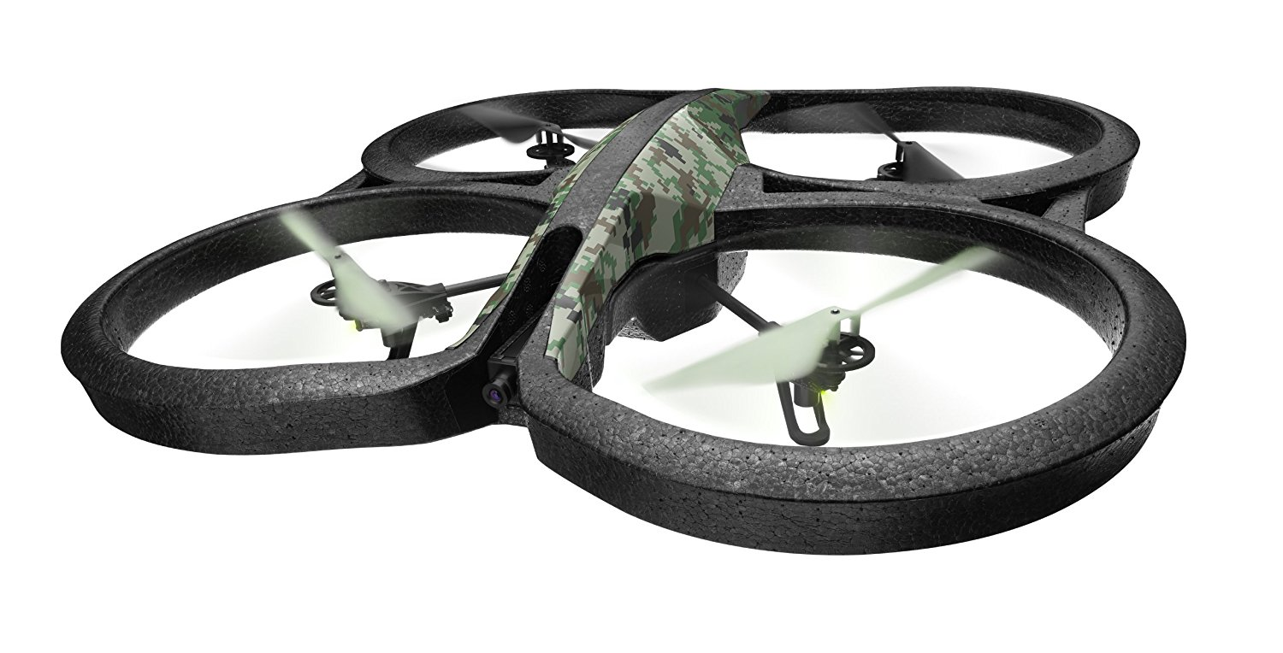

Parrot AR.Drone 2.0 Elite Edition
Notes:
Camera = bruikbaar voor de barcodes te scannen, maar daar houden we ons nog niet mee bezig

Slide 7
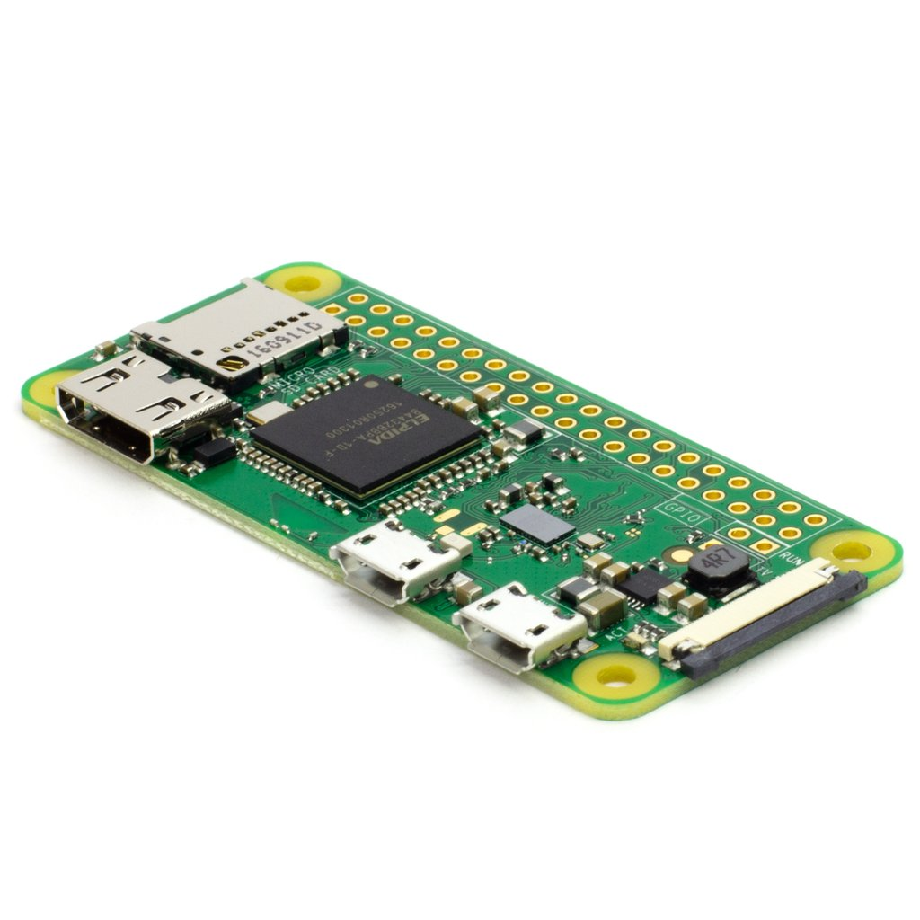

Raspberry Pi Zero W
Notes:
Kleine computer

Slide 8
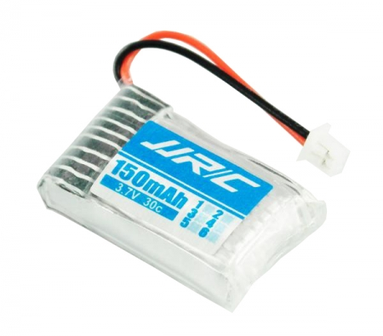

Power Supply

Slide 9
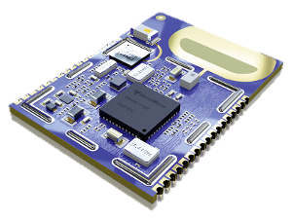

Decawave Dwm1001

Slide 10



Localisatie
6-10m nauwkeurigheid
1-5m nauwkeurigheid
Ultra Wide Band
10cm nauwkeurigheid
Notes:
In theorie is het mogelijk om de drone op een gekende locatie te laten vertrekken en een voorgeprogrameerde route mee te geven. In de praktijk gaat dat zeker en vast voor problemen zorgen. Denk maar bijvoorbeeld aan een ongekend obstakel dat plots het pad kruist van de drone, of een ventilatieschacht die hem uit positie blaats. Daarom is het dus nodig dat we steeds weten waar de drone zicht bevind in de ruimte. Wanneer we kijken naar bekende localisatie algoritmen zoals gps, wifi en bluetooth, merken we dat deze veel te onnauwkeurig zijn voor onze toepassing. Als we een drone tussen 2 rekken met een doorgang van 2meter willen laten vliegen, dan zouden we graag iets nauwkeuriger willer weten dan wat deze signalen aankunnen.
Ultra Wide Band voldoet aan onze noden. Dit is een nog vrij recente techniek die ons een nauwkeurigheid in de grootteorde van 10cm kan geven, wat normaal wel voldoende is om onze drone indoor te kunnen lokaliseren.

Slide 11
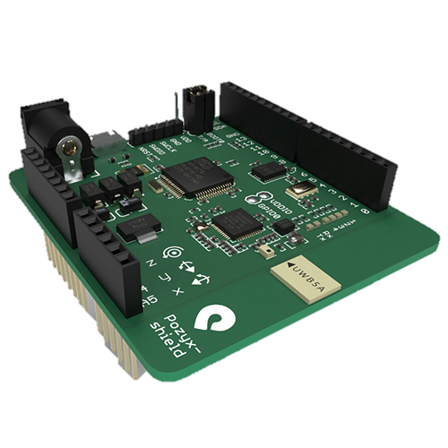

Lokalisatie
Pozyx
Decawave DWM-1001
Notes:
Om deze lokatiebepaling te kunnen doen via UWB hebben we twee verschillende hardware componenten op het oog, de Pozyx en de Decawave. In de eerste fase maken we gebruik van het pozyx-systeem. Dit bestaat uit een tag die we samen met de raspberry aan de drone kunnen bevestigen en verschillende anker nodes die op gekende locaties in het gebouw worden opgehangen. De tag kan dan om de buurt de verschillende ankers aanspreken, en vragen hoever hij van hen verwijderd is. Wanneer er enkele afstanden gekend zijn, kan hij zijn locatie bepalen ten opzichte van de ankers.
Een andere component die we op het oog hebben, is de Decawave DWM-1001 deze bevat dezelfde UWB chip, maar is goedkoper, compacter, en lichter dan de pozyx. Voor de drone die we hebben aangekocht, speelt het gewichtsverschil niet echt een probleem. We moeten wel in het achterhoofd houden dat als we meer massa toevoegen, hij stabiliteit en vlieguren, minuten, gaat verliezen. De reden dat we niet rechtstreeks hier mee aan de slag gaan is omdat er eerst nog onderzocht wordt of het technisch wel haalbaar is om makkelijk met de chip te communiceren, wat dan wel eenvoudiger is bij de pozyx.

Slide 12
Controller

Slide 13
Pozyx Location Anchors

Slide 14
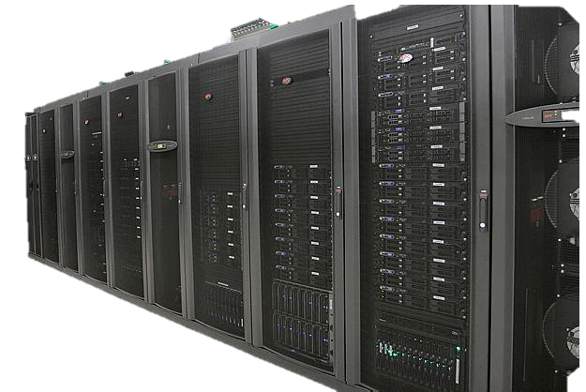
Setup

Slide 15
Software

Slide 16
Drone Aansturen
WiFi
Serial

Slide 17
Ultra Wide Band
UWB
Notes:
Tijd om technisch uit te leggen?

Slide 18
I²C / TWI
I²C / TWI

Slide 19
Lokalisatie
WiFi
Notes:
Wanneer de controller afstanden ontvangt tot gekende ankers, moeten we deze nog verwerken tot een locatie. Hiervoor kunnen we gebruik maken van een mosquitto server. UITLEG HIEROVER.
Een ander belangrijk aspect buiten nauwkeurigheid, is de snelheid. We gaan dus ook een algoritme moeten schrijven die bepaalt op welke ankers hij zich basseert. Het zou een beetje over-kill zijn als hij alle ankers in het volledige magazijn aanspreekt voor zijn locatie. Een mogelijke manier zou zijn dat we op voorhand bepalen dat hij gebruik maakt van het anker waar hij zicht het dichts bij bevind en 3 ankers die zich in de buurt bevinden.
Nog een extra ontwerp die we in rekening moeten houden is dat de servers enkel 2D ondersteunen, wat dus niet voldoet voor een drone die op verschillende hoogtes kan vliegen. Gelukkig zit er in de drone een ultrasone sensor ingebouw die zijn hoogte kan bepalen.

Slide 20
Setup
WiFi
Serial
WiFi
I²C / TWI
UWB

Slide 21
planning

Slide 22
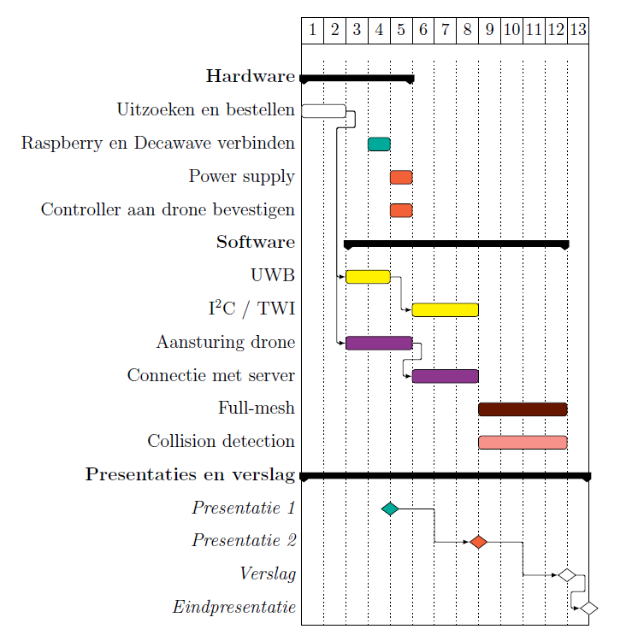
Initiële planning

